Slide 1



UBND QUẬN LONG BIÊN
TRƯỜNG MẦM NON THẠCH CẦU
Làm quen văn học: Truyện: Hoa mào gà
Lứa tuổi: MGN 4 – 5 tuổi
Giáo viên: Lâm Thúy Hà
Năm học: 2021- 2022

Slide 2
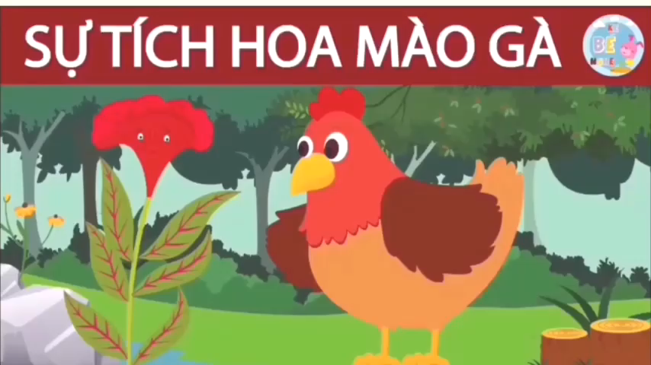

Slide 3

CHÚC CÁC CON CHĂM NGOAN – HỌC GIỎI

